Slide 1
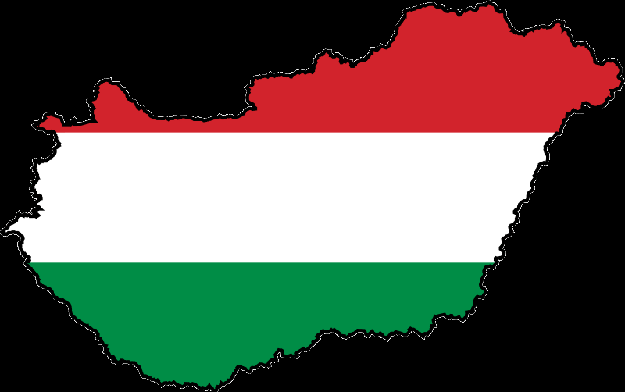
РЕПУБЛИКА МАЂАРСКА

Slide 2
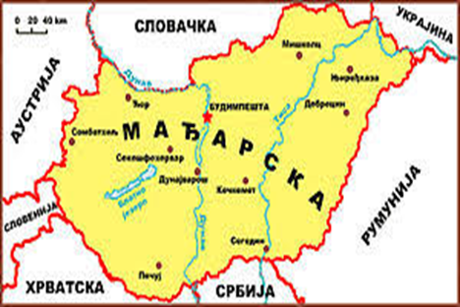
Географски положај МАђарске
Мађарска граничи са седам држава, то су: Србија, Хрватска, Словенија, Аустрија, Словачка, Украјина и Румунија
Мађарска је континентална, подунавска и панонска земља.
Не излази на море, али има ријеку Дунав, преко које има везу са осталим подунавским земљама. Налази се у средишту Европе и обухвата највећи дио Панонске низије

Slide 3
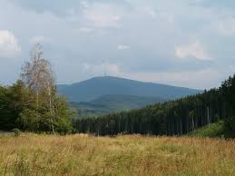
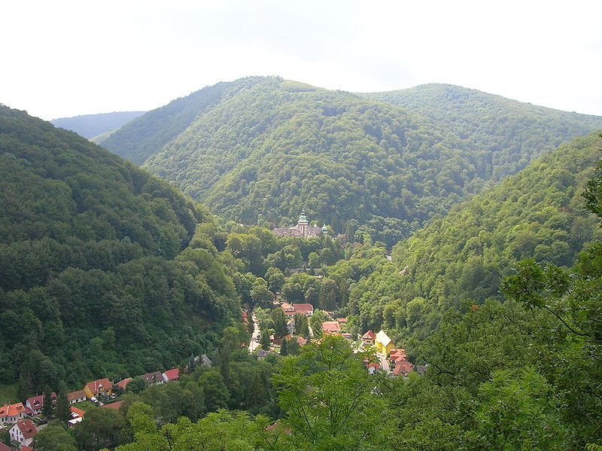
Рељеф
Рељеф је једноличан и равничарски јер
га углавном чини Панонска низија.
Ријека Дунав тече од сјевера према југу и
дијели Мађарску на источни и западни дио.
У источном дијелу налази се алувијална
раван Алфелд, настала таложењем
наноса ријека Дунава и Тисе. Западни дио је
више брежуљкаст и истичу се планине Мечек
и Бакоњска гора.
На сјеверу Мађарске, уз границу са Словачком ,
острвске планине су Матра и Бик. На Матри је
највиши врх Мађарске Кекеш „висок“ 1015 м.
ВРХ КЕКЕШ
ПОГЛЕД НА ПЛАНИНУ БИК

Slide 4
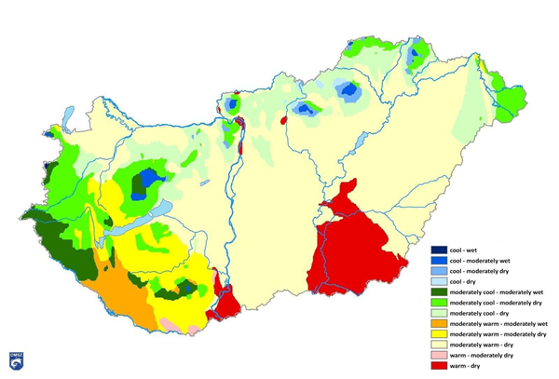
Клима
Клима Мађарске је изразито континентална, са хладним зимама и топлим, кишовитим љетима. Идући према истоку, количина падавина се смањује, па су честе суше. Средња количина падавина је око 500 мм. У источном дијелу државе су суве степе-пусте.
КЛИМАТСКА КАРТА МАЂАРСКЕ

Slide 5
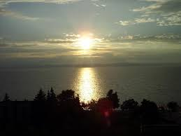
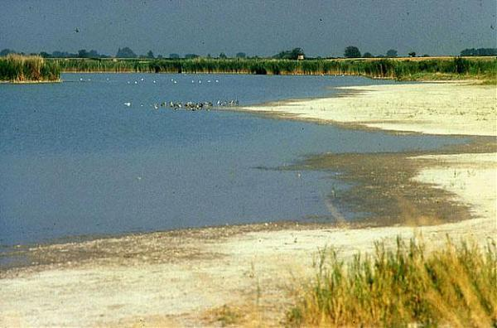
ВОДЕ
Ријеке Мађарске су равничарске, споре, широких корита, са много меандара и ада и, што је веома важно, пловне су. Најзначајнија ријека је Дунав. Веома су значајне и ријеке Тиса и Драва.
Блатно језеро највеће је језеро не само Мађарске, већ и Средње Европе. Остатак је некадашњег Панонског мора па спада у групу природних реликтних језера. Мађарској припада и дио Нежидерског језера.
Блатно језеро (Балатон)
Нежидерско језеро

Slide 6
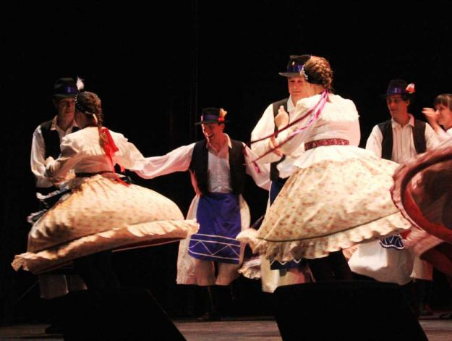
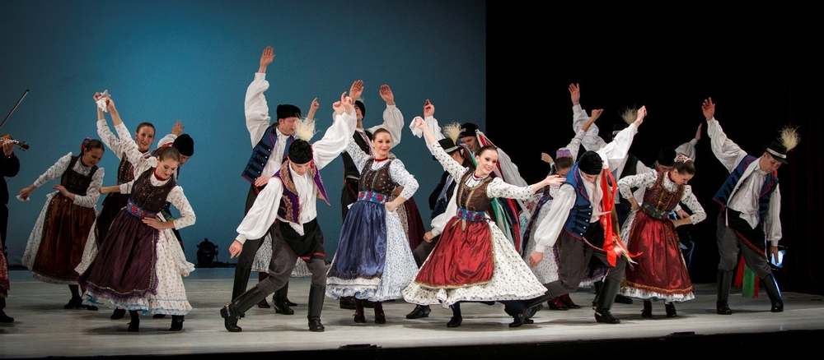
Становништво
Већину становништва Мађарске чине Мађари, народ Угро-финског поријекла. Воде поријекло из Средње Азије, а Панонску низију су населили у 9. вијеку. Граница Мађарске није етничка због измијешаности становништва. У граду Сент Андреја је некадашње српско насеље. То је најсјеверније мјесто до којег су Срби дошли у току велике сеобе 1690. године повлачећи се пред најездом Турака. Највећи број становника живи у долини Дунава и у западном дијелу државе. источни, степски и јужни дио је слабије насељен.
Природни прираштај је негативан.
ЧАРДАШ-МАЂАРСКИ НАРОДНИ ПЛЕС
ФОЛКЛОРНЕ ИГРЕ У МАЂАРСКОЈ

Slide 7
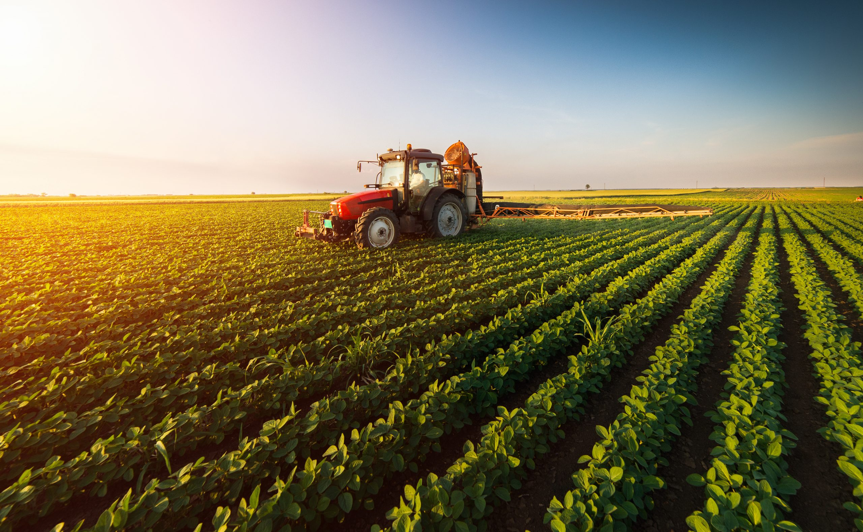
Привреда мађарске
Мађарска је сиромашна природним богатствима. Највеће богатство је обрадиво, плодно земљиште, развијена је пољопривреда, нарочито земљорадња. Један је од највећих произвођача пшенице, кукуруза, сунцокрета. На острвским планинама су воћњаци и виногради. Сушни степски предјели на истоку познати су по сточарству, нарочито коњарству.
Најзначајније минерално богатство је боксит, руда алуминијума на Бакоњској гори
Осим прехрамбене индустрије , важније индустријске гране су и металургија, машинска и хемијска индустрија.
Равничарски рељеф омогућио је изградњу густе мреже модерних друмских и жељезничких саобраћајница.
Туризам је значајна дјелатност у Мађарској. Градски туризам, многе бање изграђене на изворима термоминералних вода, Блатно језеро, национални паркови са заштићеном природом, гастрономска понуда..
ПОЉОПРИВРЕДНИ ПОСЈЕДИ У МАЂАРСКОЈ

Slide 8
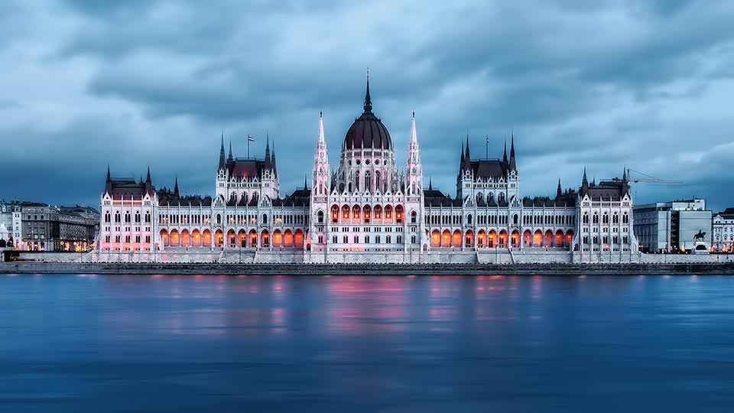
буНДИМПЕШТА
Будимпешта је главни и највећи град у Мађарској, политички, индустријски, културни и тргоивачки центар државе. Настао је 1873. године спајањем два већ постојећа насеља Будима и Пеште. Будим се налазио на десној, брежуљкастој обали Дунава. Будим је стара резиденција владара, са старим грађевинама, парковима и бањама. Пешта се налази на лијевој, равничарској обали Дунава. Данас је то центар Будимпеште са зградом парламента. Будим и Пешту спаја девет мостова.
Остали градови, значајнији привредни центри су: Печуј, Сегедин, Дебрецин И Мишколц.

Slide 9
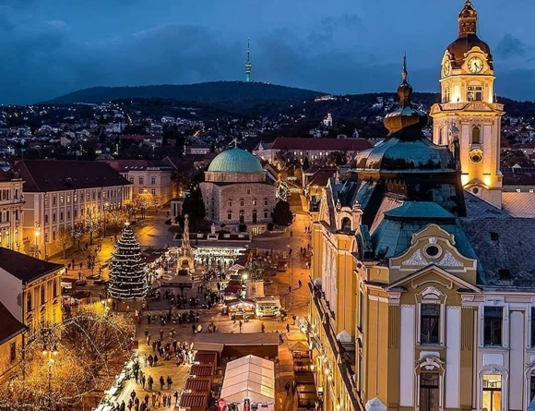
ПЕЧУЈ

Slide 10
СЕГЕДИН

Slide 11
ДОБРЕЦИН

Slide 12
МИШКОЛЦ

Slide 13
ДОМАЋА ЗАДАЋА
ИСТРАЖИТИ, НА ИНТЕРНЕТУ ИЛИ ДРУГИМ ИЗВОРИМА, ЗАНИМЉИВОСТИ О МАЂАРСКОЈ ТЕ ЗАПИСАТИ У СВОЈЕ СВЕСКЕ ЗА ГЕОГРАФИЈУ.

